Slide 1
в
ПЛАНИРОВАНИЕ РАБОТЫ ПО НРАВСТВЕННО-ПАТРИОТИЧЕСКОМУ ВОСПИТАНИЮ
Подготовил: воспитатель средней группы
Локтева А.Е.

Slide 2
ПЕРИОД ДЕТСТВА
особый этап возрастного развития, когда закладываются основные ценностные установки, которые будут расширяться, переосмысливаться и дополняться на протяжении всей жизни.
Каждый год в детский сад приходят разные дети, с разными стартовыми возможностями, личностными особенностями, но всех их объединяет одно - они меньше удивляются и восхищаются, интересы их однообразны, построены на куклах монстр, таких как «Хагги- Вагги», «Кисси- Мисси», вымышленных персонажах, таких как «Тор», «Капитан Америка», «Человек – Паук»

Slide 3
На основе педагогических исследований, систематически реализуемых в течение нескольких последних лет, удалось выявить, что более 65% детей в возрасте 6–7 лет не могут рассказать ничего о своем городе, его культурных ценностях, не осведомлены о всемирно известных россиянах, гербе и флаге.

Slide 4
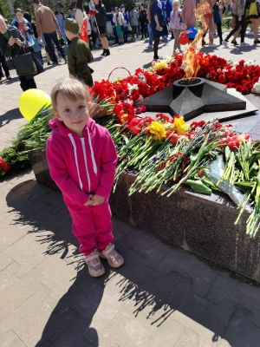
В СВЯЗИ С ЭТИМ ВОЗНИКЛА НЕОБХОДИМОСТЬ ПОВЫСИТЬ РЕЗУЛЬТАТИВНОСТЬ ПАТРИОТИЧЕСКОГО ВОСПИТАНИЯ В ДЕТСКОМ САДУ
1. Реализации целевых программ, которые должны быть сбалансированными и интересны для детей различных возрастных групп;
2. Проведением совместных занятий с воспитанниками педагогом, музыкальным и физическим руководителем, администрацией детского сада и родителями;
3. Формирования предметно-образного восприятия патриотических символов — позже они будут дополнены эмоциональной составляющей.

Slide 5
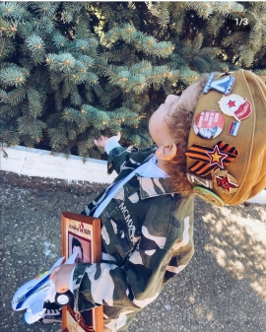
ОПИРАЯСЬ НА ТРЕБОВАНИЯ ФГОС, ТРАДИЦИИ ОТЕЧЕСТВЕННОЙ ПЕДАГОГИКИ И ОСОБЕННОСТИ НОВОГО ВРЕМЕНИ, ВОСПИТАТЕЛЯМ ЦЕЛЕСООБРАЗНО СТРЕМИТЬСЯ К ПОСТРОЕНИЮ МОДЕЛИ ДУХОВНОГО РАЗВИТИЯ МАЛЫШЕЙ, ОТВЕЧАЮЩЕЙ СЛЕДУЮЩИМ ТРЕБОВАНИЯМ:
Включение духовного, патриотического и нравственного компонента в практику дошкольного образования осуществляется посредством переход от образов и понятий, близких дошколятам, к более абстрактным.
Развитие патриотических чувств невозможно без коллективной деятельности, позволяющей каждому индивиду осознавать нормы поведения, особенности гражданских и социальных взаимоотношений.
- Весь процесс нравственного и патриотического воспитания следует ориентировать на полноценное развитие личности дошкольника.
- Воспитательная работа по становлению патриотизма должна носить комплексный характер, охватывать все виды деятельности дошкольника. Важно дать понять детям, что патриотизм — не просто абстрактное понятие, а повседневное проявление любви к своей стране, деятельности для ее блага.

Slide 6
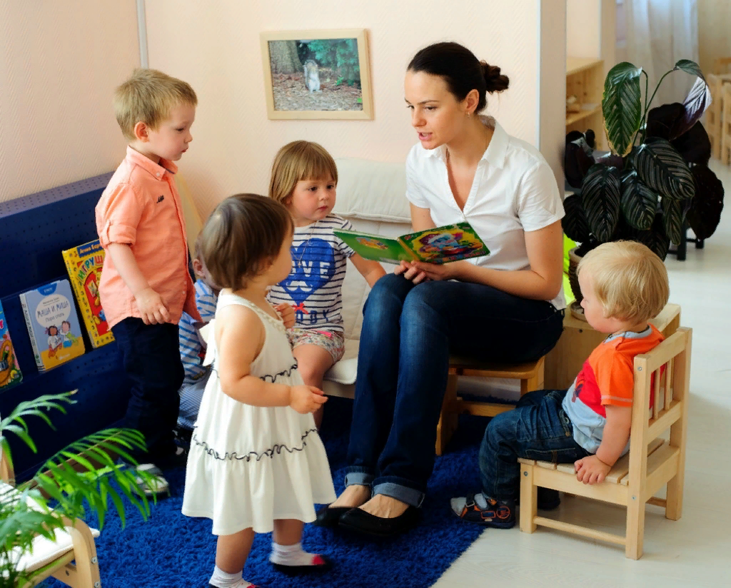
Таким образом, педагогические условия организации деятельности по нравственно-педагогическому воспитанию включают в себя следование принципу «ОТ ПРОСТОГО К СЛОЖНОМУ», эмоциональную насыщенность предлагаемого дошкольникам материала, комплексность характера воздействия, которое должно быть направленно на всестороннее формирование личности в коллективной и индивидуальной деятельности.

Slide 7
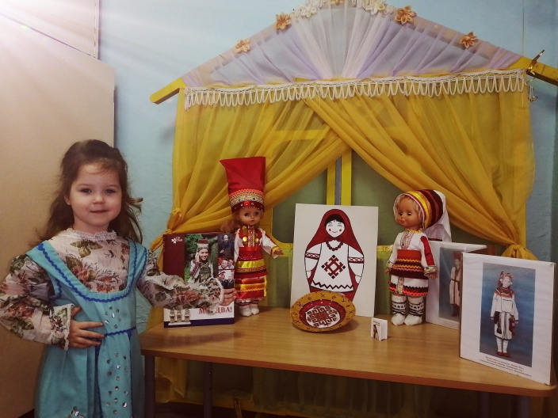
1 | Создание условий для того, чтобы ребенок мог ощутить себя полноправной личностью, маленьким гражданином нашей необъятной страны.
2 | Актуализация внимания малышей на их семьях как основных носителях традиций родной культуры.
3 | Знакомство с домами, в которых живут дошколята (от архитектуры до культурно-личностных особенностей), далее — с родной улицей и родным городом (селом, поселком) и его главными достопримечательностями, культурно-историческими местами.
4 | Знакомство с самобытностью родного края, государственной символикой. Большое влияние на формирование у детей дошкольного возраста интереса к социальной жизни практика приобщения к российским традициям, праздникам — родительскому дню, дню города, Дню Защитников Отечества, Дню Победы, Дню Конституции. Последовательно перенимая модель поведения взрослых, малыши приучаются чтить почитать подвиги и память прошлых поколений, уважительно относится не только к членам своей семьи, но и другим детям из группы, воспитателям, окружающим людям.
ПАТРИОТИЧЕСКОЕ ВОСПИТАНИЕ В ДЕТСКОМ САДУ ВКЛЮЧАЕТ В СЕБЯ СЛЕДУЮЩИЕ КОМПОНЕНТЫ:

Slide 8
ПАТРИОТИЗМ
КАК НРАВСТВЕННОЕ КАЧЕСТВО ЛИЧНОСТИ
СОДЕРЖАТЕЛЬНЫЙ КОМПОНЕНТ
ЭМОЦИОНАЛЬНО-ПОБУДИТЕЛЬНЫЙ КОМПОНЕНТ
ДЕЯТЕЛЬНОСТНЫЙ КОМПОНЕНТ
Овладение ребёнком доступным объемом представлений и понятий об окружающем мире
Сформированное положительное отношение к полученным знаниям об окружающем мире
Реализация прочувствованных и осознанных знаний в деятельности и поступках

Slide 9
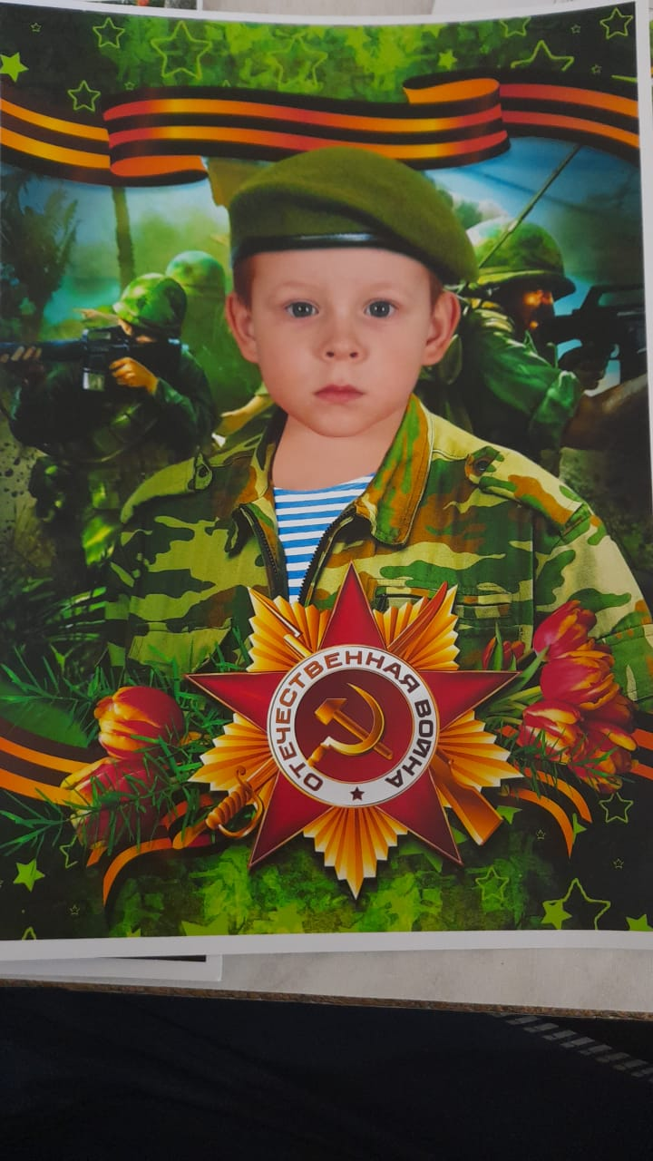
Неотъемлемой составляющей нравственно-патриотического воспитание в детском саду является любовь к природе родного края, образы которой воспеты во многих произведениях народного искусства, более того — именно через отдельные образы (стихий, животных, растительности) порой открываются переживания доблестных защитников нашего Отечества.

Slide 10
Патриотическое воспитание в детском саду должно быть поделено на различные виды занятий, которые включают как целевую, так и базовую подготовку воспитанника.

Slide 11
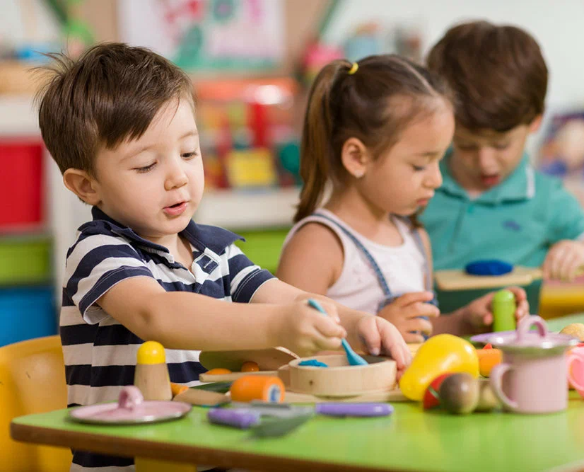
ФОРМЫ НРАВСТВЕННО-ПАТРИОТИЧЕСКОГО ВОСПИТАНИЯ В ДОУ
КЛАССИЧЕСКИЕ
СОРЕВНОВАТЕЛЬНЫЕ
ПУБЛИЧНЫЕ ВЫСТУПЛЕНИЯ
ИМИТАЦИЯ ДЕЯТЕЛЬНОСТИ
МЕРОПРИЯТИЯ
УРОК-ФАНТАЗИЯ
НЕТРАДИЦИОННЫЕ И КОМПЛЕКСНЫЕ ФОРМЫ ИЗУЧЕНИЯ

Slide 12
ПО СЛОВАМ ИЗВЕСТНОГО СОВЕТСКОГО ПЕДАГОГА АНТОНА СЕМЕНОВИЧА МАКАРЕНКО,
ИМЕННО В СЕМЬЕ И ПОД РУКОВОДСТВОМ РОДИТЕЛЕЙ РАСТЕТ БУДУЩИЙ ГРАЖДАНИН!
Все, что совершается в стране, через душу и мысль педагогов должно приходить к детям. Воспитатели ДОУ должны придерживаются этих рекомендаций в ходе работы с дошкольниками и взаимодействия с их родителями.

Slide 13
Пусть ваш педагогический гений будет реализован в полной мере…
СПАСИБО ЗА ВНИМАНИЕ!

